Slide 1
Славяните и древните българи

Slide 2
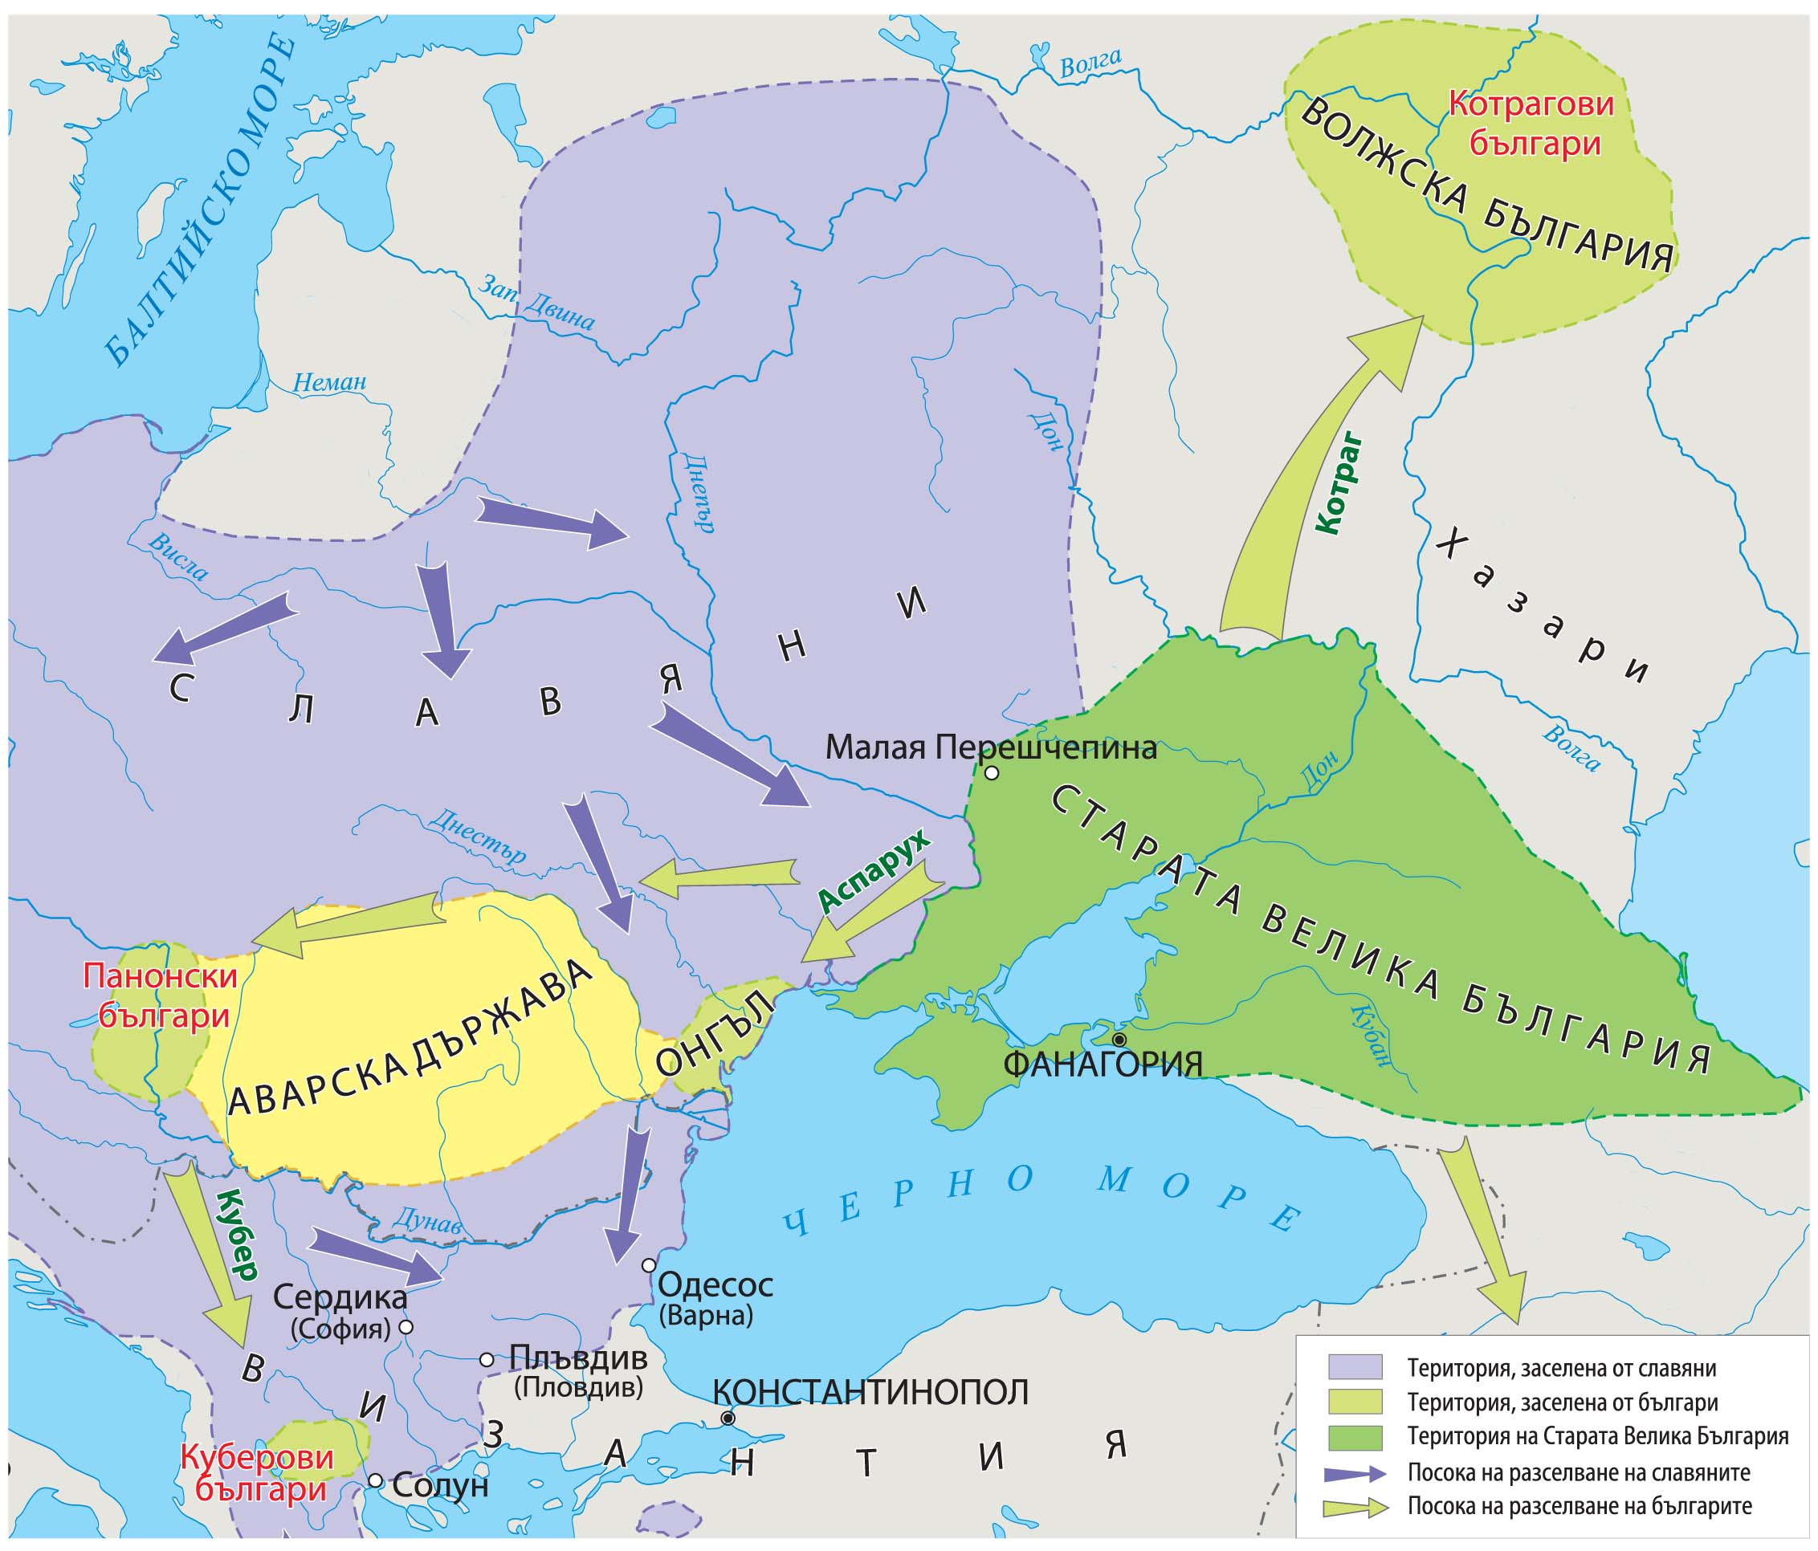
Славяни и българи

Slide 3
Славяни
Слявяните живеели на племена начело с князе.
Занимавали се със земеделие, риболов и занаяти.
Вярвали в много богове, но главният бил богът на гръмотевиците Перун.
Славянски войн
Славянски глинени съдове

Slide 4
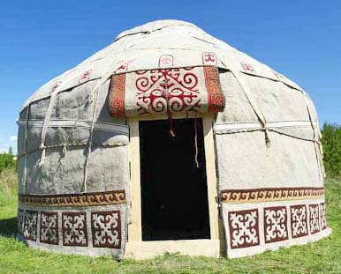
Древните българи
Начело на българите стоял хан.
Отглеждали много животни, най-вече коне.
Те вярвали в бог Тангра.
Къщите им се наричали юрти, които приличали на палатка.
Юрта
Древнобългарски календар

Slide 5
Стара Велика България
През 7 в. древните българи създали държава, коята летописците наричали Старата Велика България.
Неин основател е хан Кубрат.
След смъртта му Старата Велика България била нападната от хазарите и се разпаднала.
Заветът на Кубрат, худ. Васил Горанов

